Slide 1

МИНИСТЕРСТВО ИМУЩЕСТВЕННЫХ И ЗЕМЕЛЬНЫХ ОТНОШЕНИЙ ТВЕРСКОЙ ОБЛАСТИ
О переводе земельных участков из одной категории в другую
г. Тверь
4 сентября 2018 года

Slide 2
ХОДАТАЙСТВО О ПЕРЕВОДЕ ЗЕМЕЛЬНЫХ УЧАСТКОВ ИЗ ОДНОЙ КАТЕГОРИИ В ДРУГУЮ
Заинтересованное лицо: Тимонин Д.Ю.
Сведения о земельных участках:
кадастровые номера 69:12:0254801:258, 69:12:0254801:256;
общая площадь 0,67 га;
адрес участков: Тверская область, Кашинский район, Барыковское сельское поселение, вблизи д. Кочеватово;
из категории земель сельскохозяйственного назначения;
земельные участки относятся к государственной собственности до разграничения.
Цель и обоснование перевода: перевод земельных участков в категорию земель промышленности и иного специального назначения для размещения объектов придорожного сервиса
2

Slide 3
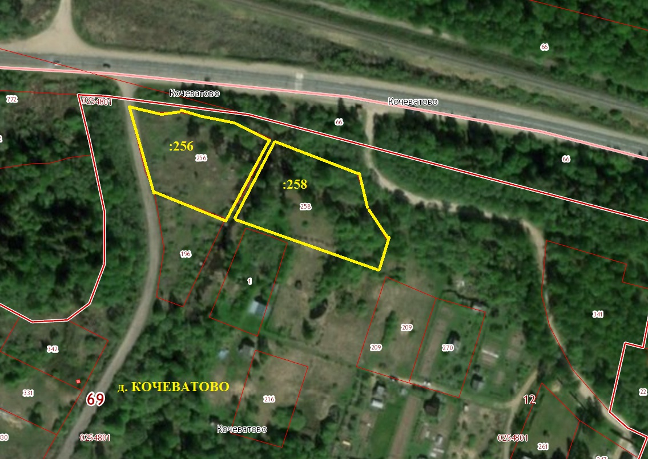

СХЕМА РАСПОЛОЖЕНИЯ ЗЕМЕЛЬНЫХ УЧАСТКОВ
- испрашиваемые земельные участки
3

Slide 4
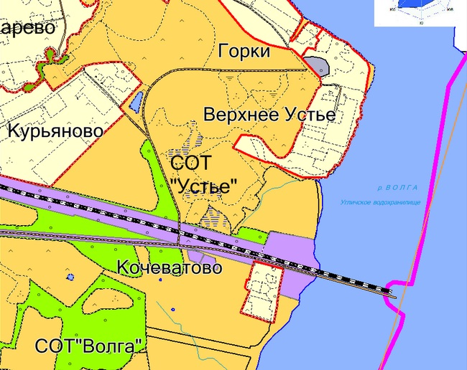

ВЫКОПИРОВКА ИЗ ГЕНЕРАЛЬНОГО ПЛАНА БАРЫКОВСКОГО СЕЛЬСКОГО ПОСЕЛЕНИЯ КАШИНСКОГО РАЙОНА
- зона инженерной и транспортной инфраструктуры
- испрашиваемые земельные участки
4

Slide 5
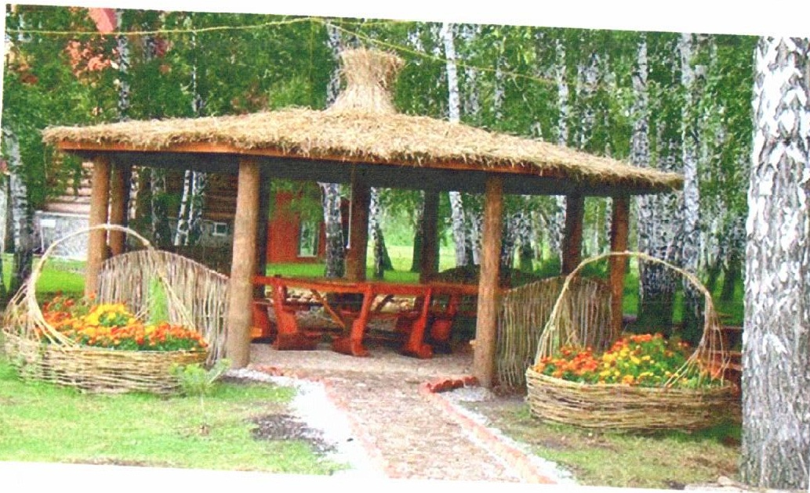
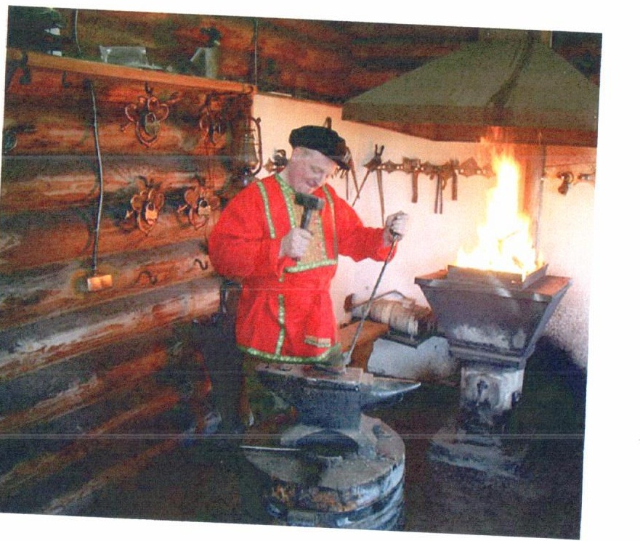
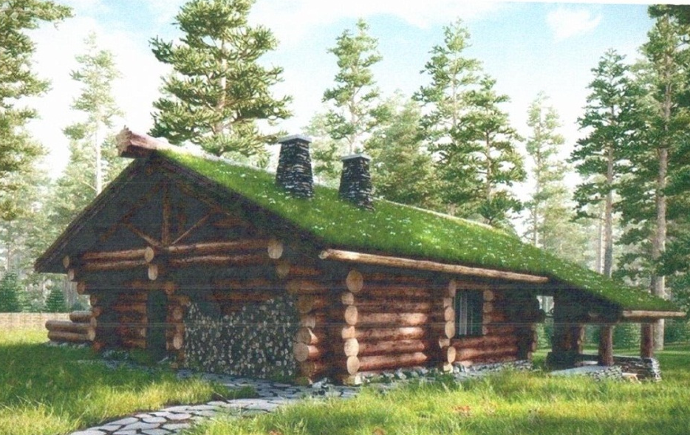
ИНВЕСТИЦИОННЫЙ ПРОЕКТ РАЗМЕЩЕНИЯ ОБЪЕКТОВ
Согласно паспорту инвестиционного проекта:
объем инвестиций: 42 млн рублей;
количество создаваемых рабочих мест: 35;
срок ввода объектов в эксплуатацию – июль 2019 (1 этап) – февраль 2022 года (завершающий этап);
среднемесячная заработная плата на 1 сотрудника составит 30 тыс. рублей;
налоговые отчисления в бюджет Тверской области за 2019-2023 гг. составят 10 338,0 тыс. рублей.
5

Slide 6
ОСНОВАНИЯ ПЕРЕВОДА ЗЕМЕЛЬНЫХ УЧАСТКОВ ИЗ ОДНОЙ КАТЕГОРИИ В ДРУГУЮ
Предусмотренные статьей 4 Федерального закона от 21.12.2004 № 172-ФЗ «О переводе земель или земельных участков из одной категории в другую» ограничения:
1) перевод земельного участка из одной категории в другую либо запрет на такой перевод в соответствии с федеральными законами;
2) наличие отрицательного заключения государственной экологической экспертизы;
3) несоответствие целевого назначения земельного участка утвержденным документам территориального планирования
не выявлены

Slide 7
Министерство имущественных и земельных отношений Тверской области
г. Тверь, ул. Новоторжская, д. 24
Телефон: 8 (4822) 33 11 57
E-mail: min_imushestvo@web.region.tver.ru
И.о. Министра имущественных и земельных отношений Тверской области
О.С. Комиссарова

